Slide 1
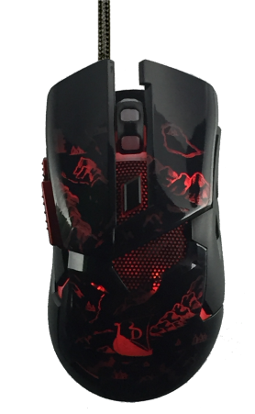
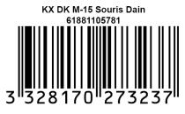
ACCESSOIRES PC
Drakkar Dain
Souris gamer optique M-15
Caractéristiques principales
Nombre de boutons | 6
Type de souris | Optique
Résolution optique | Ajustable 4 choix
Changement de résolution | Oui (1200/1600/2400/3200 DPI)
Rétro-éclairage | Oui (rouge/ bleu/ rose/ violet)
Connexion
Type de connexion | Filaire
Interface | USB filaire
Compatibilité
Configuration requise | Compatible avec Mac et Windows XP/Vista/7/8/10
Garantie | 3 ans
Caractéristiques techniques :
Souris gaming avec capteur optique
4 niveaux de Résolution : 1200/1600/2400/3200 DPI
Roulette de défilement
Couleur de LED simple / couleurs alternantes / lumière atteignable
Télécharger le pilote pour personnaliser les fonctions des boutons
Câble de 1,8m
Compatible avec Mac, Windows 98/2000/XP/Vista/7/8/10
Ref Innelec : 61881105781
Gencod : 3328170273237
Deee : €
Prix public généralement constaté : 14,99€
 | Poids (kg) | Longueur (mm) | Largeur (mm) | Hauteur (mm) | Quantité (pcs)
Unité | 0,38 | 126 | 70 | 42 | 1
Sous PCB
Master PCB
PRIX PUBLIC CONSEILLÉ
29,99€

